Slide 1
Лекция № 3
Тема: Ветеринарная гельминтология. Трематоды и трематодозы. Фасциолез и парамфистомоз. Дикроцелиоз жвачных и описторхоз плотоядных

Slide 2
Ветеринарная гельминтология изучает морфологию, биологию и экологию червей, паразитирующих у животных, а также эпизоотологию, патогенез, клинику, диагностику, лечение и профилактику вызываемых ими заболеваний.

Slide 3
Паразитических червей относят к двум типам животного мира:
1) Плоские черви (Рlathelminthes) и
2) Круглые черви (Nemathelminthes).

Slide 4
Биологические особенности жизненных циклов гельминтов положены в основу их классификации.
1) Геогельминты — это черви, развитие которых происходит в почве (воде). Пример, аскариоз свиней: источник – больные свиньи, заражение алиментарное.

Slide 5
2) Биогельминты — это черви, цикл развития которых происходит со сменой хозяев, т. е. в их жизненном цикле имеются основные и промежуточные хозяева. Пример: описторхоз, фасциолез: источники – больные животные – промежуточ. хозяева, заражение алиментарное.

Slide 6
3) Контактные гельминты — это черви, яйца которых; быстро созревают (в течение нескольких часов) и заражение ими происходит чаще всего при контакте здорового животного с больным.
Возможна также аутоинвазия. Пример: оксиуроз лошадей.

Slide 7
Антгельминтные препараты
Способ действия многих антгельминтных препаратов основывается на нарушении основных биохимических процессов паразита, но не хозяина.

Slide 8
Пиперазины- эти препараты вызывают паралич гельминтов.
Имидазотиазолы / тетрагидропиримидины- эти препараты действуют как деполяризующие нейромышечные блокаторы как у нематод, так и их хозяев. Эти препараты активны против широкого спектра нематод.

Slide 9
Бензимидазолы/ пробензимидазолы-препараты этой группы действуют на клетки кишечника гельминтов предотвращая захват глюкозы, что приводит к "голоданию" паразита. Эти препараты не токсичны.

Slide 10
Авермектины/милбемицины-это серия макроциклических лактонных производных, которые являются продуктами ферментации актиномицета Streptomyces avermitilis. Они имеют высокую активность при очень низких дозах не только против широкого спектра нематод, но и некоторых членистоногих.

Slide 11
Авермектины/милбемицины остаются активными в течение двух недель после назначения в связи с персистентностью в жире тела. Авермектины вызывают паралич и смерть паразита.

Slide 12
Салициланилиды/ замещенные фенолы -препараты действуют путем препятствия образования АТФ у паразитов, участвующей в окислительном фосфорилировании.
Другие препараты -празиквантел, вероятно, вызывает развитие спастического паралича мышечных клеток паразита и повреждает тегумент.

Slide 13
ТРЕМАТОДЫ И ТРЕМАТОДОЗЫ
тип Plathelminthes плоские черви
класс Trematoda сосальщики
подотряд Fasciolata (семейство Fasciolidae
вид Fasciola hepatica, F.gigantica)‏

Slide 14
подотряд Paramphistomata
подотряд Heterophyata (cемейство Opisthorchidae)‏
подотряд Echinostomatata
подотряд Schistomatata

Slide 15
ФАСЦИОЛЕЗ
семейство Fasciolidae
вид Fasciola hepatica,
F. gigantica

Slide 16
Фасциолез - энзоотическое, заболевание с/х и диких животных, характеризующееся хроническим течением с преимущественным поражением печени и желчевыводящих путей.

Slide 17
Восприимчивые виды животных: крс, буйволы, зебу, яки, овцы, козы, свиньи, кабаны, верблюды, реже – лошади, человек.
У фасциолы гигантской более ограниченный круг хозяев.

Slide 18
Фасциолез наносит колоссальный экономический ущерб различным отраслям животноводства, мясоперерабатывающим предприятиям.

Slide 19
Потери складываются из падежа больных животных, вынужденного убоя, недополучения привесов, молока, шерсти, приплода, затрат на проведение лечебно-профилактических мероприятий.

Slide 20
Морфология
Возбудитель имеет листовидную форму тела, серовато-коричневую окраску,
размеры от 2,5-4 см (Fasciola hepatica) до 3,5-7,5 см (F. gigantica).

Slide 21
Локализация.
Взрослые особи обнаруживаются в желчных протоках, а неполовозрелые – в паренхиме печени.
Распространение повсеместное.

Slide 22
Передний конец выступает вперед в виде хоботка.
В передней трети тела тегумент густо усеян шипиками.
Ротовая и брюшная присоски сближены, размещаются на хоботке

Slide 23
Кишечник разветвлен, с большим количеством слепо оканчивающихся боковых выростов.
Семенники ветвящиеся, располагаются в средней части тела.

Slide 24
Яичник ветвистый, располагается слева от средней линии тела.
Петли матки собраны в клубок в виде розетки.
Боковые поля заполнены гроздьями желточников.

Slide 25
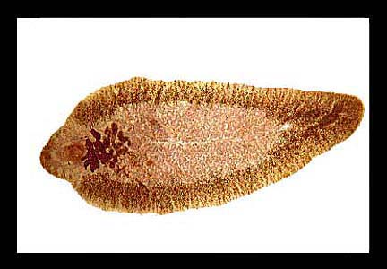
Фасциола обыкновенная

Slide 26
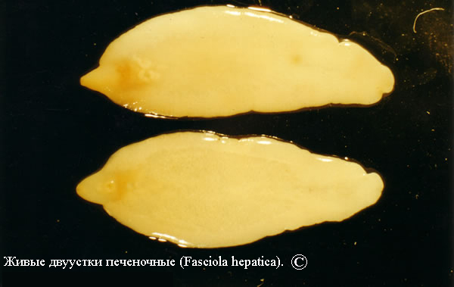

Slide 27
Яйца крупные, размером 0,12-0,15 х 0,07-0,08 мм, овальной формы, лимонно-желтого цвета, на переднем полюсе снабжены крышечкой, на заднем - шипиком.

Slide 28
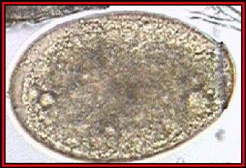
Яица фасциол

Slide 29
Промежуточные хозяева – для F. hepatica малый прудовик Lymnaea truncatula,
для F. gigantica ушковидный прудовик Lymnaea auricularia.

Slide 30
Биологический цикл.
Яйца фасциол, откладываемые в желчных протоках печени, с током желчи выходят в кишечник и выбрасываются с фекалиями во внешнюю среду.

Slide 31
При попадании в пресную воду они продолжают развитие.
В зависимости от внешней температуры яйцо созревает в течение 8-25 дней и больше. К этому времени в нем развивается подвижный зародыш - мирацидий.

Slide 32
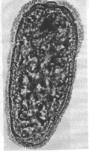
Мирацидий

Slide 33
Последний выходит из яйца, плавает в воде и, встретив моллюска, внедряется в него, проникает в пищеварительную железу (печень). Из мирацидия образуется спороциста. В ней в свою очередь развивается поколение редий.

Slide 34
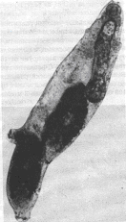
взрослая редия, содержащая церкарии

Slide 35
Каждая из редий может давать новое поколение редий. Развитие бесполых («девственных», партеногенетических) поколений фасциол длится в среднем - 45-50 дней.
В редиях образуются церкарии.

Slide 36
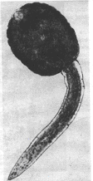
церкария

Slide 37
Находясь некоторое время в воде,
церкарии прикрепляются к подводному растению, отбрасывают хвост и окружаются плотной защитной оболочкой, превращаясь в адолескария.

Slide 38
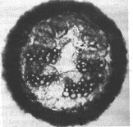
адолескарий

Slide 39
Для созревания адолескария с момента выхода яйца требуется не менее двух месяцев.
Адолескарии, попадают в организм с травой или водой. Животные заражаются также через сено.

Slide 40
Попав в организм окончательного хозяина, адолескарии освобождаются от цистной оболочки и внедряются в толщу кишечной стенки, затем по кровеносным сосудам проникают в систему воротной вены и паренхиму печени.

Slide 41
Второй путь миграции - через брюшную полость, капсулу печени, ее паренхиму в желчные протоки.
Созревание, откладка и выделение яиц во внешнюю среду у фасциолы обыкновенной происходит через 67 дней после заражения и больше, у фасциолы гигантской - через 90 дней и больше

Slide 42
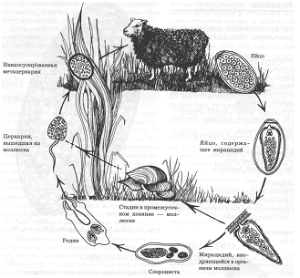

Slide 43
Эпизоотологические данные
Фасциолез, вызываемый F. gigantica, встречается преимущественно в южных зонах Р Ф (Закавказье, Нижнее Поволжье), в странах Средней Азии и на юге Казахстана.
Fasciola hepatica регистрируется далеко на севере, но выявляется и на юге.
Местом развития различных фаз фасциол являются небольшие водоемы, лужи, канавы, в которых подолгу застаивается вода и т. п.

Slide 44
Фасциолез регистрируется только там, где обитают моллюски - прудовики.
Малый прудовик обитает в мелких водоемах.
В дождливые годы фасциолез распространен значительно больше, особенно если два дождливых года следуют один за другим.

Slide 45
Зимой или ранней весной достигают зрелости фасциолы, которыми животные заразились осенью.
При выделение яиц весной происходит заражение моллюсков, так что к осени увеличивается зараженность, а соответственно и заболеваемость.

Slide 46
Максимальное заражение моллюсков и выход церкариев происходят осенью, в это время наблюдается интенсивное заражение.
В некоторых географических зонах возбудитель инвазии перезимовывает в моллюсках, и заражение происходит весной или летом.

Slide 47
Зараженность малого прудовика установлена с июня по сентябрь с максимумом в августе. Заражение происходит, главным образом, поздним летом, осенью и в меньшей степени - весной.
В нашей области – август – сентябрь.
По показателям в Костромской области Экстенсивность инвазии в Чухломском районе 30 %, Буйском – 25%

Slide 48
патогенез.
Молодые фасциолы в период миграции травмируют слизистую оболочку кишечника и, проникая в кровеносные сосуды, нарушают циркуляцию крови в отдельных участках печени.

Slide 49
Продвигаясь по печеночной ткани, они повреждают капилляры, паренхиму, желчные протоки. Образуются ходы, которые в дальнейшем превращаются в фиброзные тяжи.

Slide 50
Молодые фасциолы заносят из кишечника в печень микрофлору, вызывающую распад застойной желчи, что обуславливает интоксикацию организма, образование микроабсцессов и микронекрозов.

Slide 51
Половозрелые фасциолы, передвигаясь по желчным протокам, травмируют их и, скапливаясь иногда в большом количестве, закупоривают, нарушая отток желчи.

Slide 52
Иногда они проникают в желчный пузырь. Продукты жизнедеятельности паразитов и распада печеночной ткани и желчи, всасываясь в кровь, оказывают общее токсическое действие на весь организм.

Slide 53
Нарушаются функции желудочно-кишечного тракта, сердечно-сосудистой, дыхательной, центральной нервной и ретикулоэндотелиальной систем; развивается аллергизация организма.

Slide 54
Нарушению функций желудочно-кишечного тракта и других органов способствуют также патологические рефлексы, возникающие вследствие раздражения нервных окончаний паразитирующими в желчных ходах двуустками.

Slide 55
В поздней фазе болезни просвет общего желчного протока часто расширяется, стенки его утолщаются. Происходит аденоматозное расширение желчных протоков, развивается гнойный холангит.

Slide 56
Течение болезни
У животных наблюдается уменьшение массы тела, слабость.
Шерсть становится сухой, у овец она легко выпадает.
При дальнейшем развитии болезни появляется отечность в подчелюстной области, на груди и на животе, расстройство пищеварения; поносы сменяются запорами. Область печени болезненна.
Аппетит понижен.
При возрастающем истощении и водянке многие животные погибают, если своевременно не приняты меры.

Slide 57
Острый фасциолез отмечается в ранние фазы развития паразитов, когда они не достигли больших размеров и находятся еще в паренхиме печени, мигрируя по ней. Животные проявляют беспокойство и находятся в угнетенном состоянии.
На 2-3 день наблюдаются нервные явления.
В течение следующих 2-24 часов животные кружатся на одном месте или стоят неподвижно.
В промежутках между такими состояниями они чаще лежат, аппетит понижен, на посторонние раздражения реагируют слабо.
Температура нормальная. Шерсть выпадает в области холки, поясницы.

Slide 58
Слизистые оболочки бледны, часто желтушны. Через 5-7 дней животные в состоянии истощения погибают.
Такая картина регистрируется в январе и феврале, в марте выявляются признаки хронического фасциолеза.
При фасциолезе отмечается резкое уменьшение витамина А,
что еще больше снижает резистентность организма.

Slide 59
Патологоанатомические изменения
Наиболее характерным при вскрытии является увеличение печени (в 1,5-2 раза), главным образом в толщину.
Цвет ее светло-глинистый. Желчный пузырь увеличен в 3-4 раза. В желчных протоках обнаруживаются фасциолы.
Характерны хронические воспалительные явления в желчных протоках (хронический катаральный холангит).
В печени наблюдаются диффузные изменения в интерстициальной паренхиме – хронический интерстициальный гепатит, ведущий к циррозу печени.

Slide 60
Изменения в желчных протоках.
Хр. Катар. холангит проявляется в виде соединительнотканного утолщения стенок желчных протоков и расширения их просвета вследствие застоя желчи и исчезновения мышечных и эластических волокон в хронически воспаленных протоках.
У крупного рогатого скота отмечается диффузное расширение желчных протоков, их диаметр увеличивается до 2 см. Утолщение желчных протоков у овец и свиней выражены слабее.

Slide 61
Впоследствии в стенках желчных протоков происходят отложения извести. Содержимое желчных протоков состоит из грязно-коричневой густой желчи, содержащей хлопья, фасциолы, отторгнутый эпителий, лейкоциты, эритроциты, бактерии, бесструктурный детрит. Иногда гнойные массы.

Slide 62
При наличии единичных фасциол изменения в желчных протоках наблюдаются лишь в пораженных участках; образуются веретенообразные расширения желчных протоков. Вслед за хроническими поражениями стенок желчных протоков развивается хронический интерстициальный гепатит. Макроскопически цирроз печени наиболее выражен в левой доле.

Slide 63
Измененные части печени сильно уменьшены, с неровной поверхностью, твердые и серо-белого цвета.
На разрезе видны расширенные желчные протоки, заполненные мутной желчью, между протоками – разросшаяся соединительная ткань серовато-желтого цвета.
Правая доля при этом увеличена (викарная гипертрофия).

Slide 64
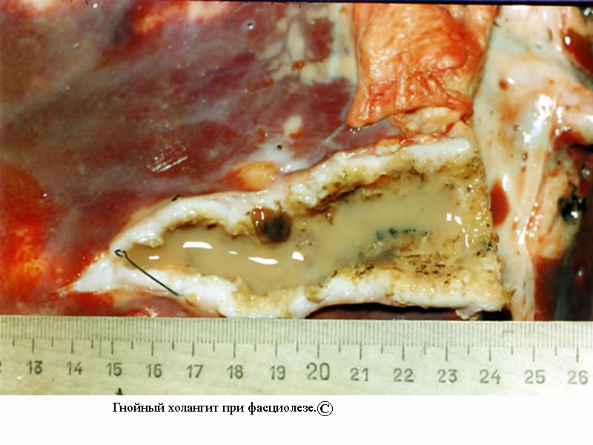

Slide 65
Иммунитет.
Напряженность его незначительная. Встречаются повторные заражения животных. Имеются сведения об отдельных успешных попытках искусственной иммунизации.

Slide 66
Диагностика.
Комплексная, с учетом эпизоотологических данных, клинических признаков, патологоанатомического и лабораторных исследований. Проводят гельминтоовоскопические исследования. Распространенным методом является метод последовательных промываний. Проводят гематологические тесты; тест оценки уровня плазменных ферментов, освобождаемых поврежденными клетками печени; тест определения антител против компонентов трематод. Наиболее надежные тесты ELISA и тест пассивной гемагглютинации.

Slide 67
Лечение.
Дегельминтизацию жвачных животных проводят чаще с профилактической, чем с лечебной целью.
Проводится плановая двух- или трехкратная дегельминтизация животных.
Их дегельминтизируют в январе-феврале, весной перед выгоном на пастбище и осенью перед постановкой на стойловое содержание.

Slide 68
При этом выбор препарата зависит от стадии развитии фасциол в то или иное время года, наличия сопутсвуюших инвазий, срока ожидания для лактирующих животных и его стоимости. При выборе дозы фаоциолоцидов также учитывают возраст трематод. Против фасциолеза жвачных используют: филиксан, дертил, нитроксинил, битионол, сульфен, рафоксанид, ацемидофен, клорсулон, ивомек плюс, клосантел, тегалид, триклабендазол, политрем, тетраксихол и др.

Slide 69
Иммунопрофилактика:
Н – поливак (фасциолез, эхинококкоз, диктиокаулез) 75-78% эффективность.

Slide 70
Профилактика:
1. Профилактическая дегельминтизация животных 2-3 раза в год
2. Плановые диагностические исследования 2 раза в год: февраль-март, ноябрь-декабрь
3. Изучение эпизоотической ситуации, гельминтологическая оценка пастбищ
4. Пастбищная профилактика (траву с пастбищ, возможно пораженных адолескариями используют во второй половине стойлового периода (февраль, март))‏
5. Регуляция численности промежуточных хозяев (агромелиоративные мероприятия: осушение водоемов…) применение моллюскоцидов (мочевина, сульфат меди – редко)‏
6. Биотермическая обработка навоза.

Slide 71
ПАРАМФИСТОМОЗ
Инвазионное заболевание с/х и диких животных, вызываемой трематодой Paramphistomum cervi, классу Trematoda, подотряд Paramphistomata, семейству Paramphistomatidae.

Slide 72
Возбудитель заболевания в половозрелой стадии паразитирует в рубце крупного рогатого скота, овец, коз и различных диких жвачных, а в преимагинальной - в сычуге и двенадцатиперстной кишке, иногда в печени и поджелудочной железе.
Тело трематод конусовидной формы, расширенное к заднему концу, длиной до 15 мм.
Брюшная присоска развита лучше ротовой. Яица большие 170-190 мкм светло-серого цвета, желточные клетки расположены рыхло в центре яйца.

Slide 73
Цикл развития
сходный с таковым у фасциол.
Промежуточными хозяевами являются моллюски (Рlanorbis planorbis и др.). Парамфистомы, прежде чем осесть в рубце, мигрируют из кишечника в брюшную полость, а затем обратно в кишечник, главным образом, через двенадцатиперстную кишку.
В ранней стадии болезни поражается преимущественно двенадцатиперстная кишка.

Slide 74
Сезоном наибольшей зараженности являются август и сентябрь; молодых парамфистом обнаруживают в начале октября.
Эпизоотологические данные сходны с таковыми при фасциолезе.

Slide 75
Патогенез.
С наибольшей патогенностью связаны ранние фазы развития паразитов и их миграция в кишечнике. Отмечают множественные кровоизлияния, некробиотические изменения, отек под серозным покровом сычуга и двенадцатиперстной кишки, подкожной клетчатки в области подгрудка, дегенеративные и атрофические изменения. У взрослых животных отмечают атрофию ворсинок рубца с симптомами ретикулоперитонита.

Slide 76
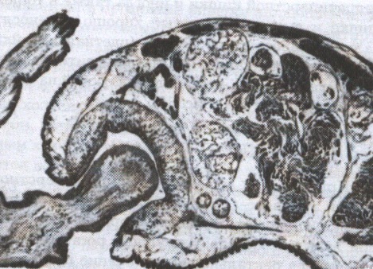
разрез взрослой особи, кормящаяся на эпителии рубца

Slide 77
Течение и симптомы
Острое течение болезни проявляется чаще в июне - июле. Наблюдаются поносы и отеки в подчелюстной области, заметное исхудание. Отдельные животные погибают через 1-2 недели, а другие медленно поправляются. Заболевание длится от 5 до 30 дней.

Slide 78
Патологоанатомические изменения
Труп животного истощен. Парамфистомы заметны в рубце. Характерными являются поражения в двенадцатиперстной кишке и нахождение здесь молодых парамфистом, которые могут обнаруживаться да протяжении всего кишечника.

Slide 79
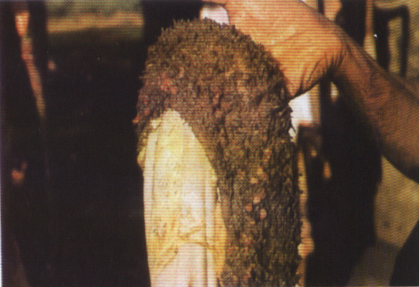
взрослые парамфистомы, прикрепленные к стенке рубца.

Slide 80
Диагноз
может быть поставлен с учетом клинических, патоморфологических, паразитологических и эпизоотологических данных.
Мелкие формы паразитов обнаруживают путем исследования соскобов со слизистых оболочек сычуга и двенадцатиперстной кишки методом последовательных смывов по К.И. Скрябину. Хроническую болезнь диагностируют по результатам гельминтоовоскопии фекалий.

Slide 81
Лечение.
Применяют трематоциды: битионол; политрем; фасковерм; тегалид; фенадек (против молодых парамфистом).
Профилактика. Схожа с профилактикой при фасциолезе

Slide 82
ДИКРОЦЕЛИОЗ
широко распространенный гельминтоз, вызываемый трематодой Dicrocoelium lanceatum (dendriticum) сем. Dicrocoeliidае, паразитирующей в желчных протоках и желчном пузыре. Хозяева. Овцы, крупный рогатый скот, олени, кролики. Встречаются и у человека.
Локализация:
Желчные протоки и желчный пузырь.
Распространение:
Повсеместно.

Slide 83
Возбудитель
Размеры: 1 см Х 1,5—2 мм. Форма тела ланцетовидная. Ротовая и брюшная присоски сближены.
Кишечник простой, состоит из двух ветвей, располагающихся по боковым частям тела.
В передней части тела позади брюшной присоски лежат два семенника, затем яичник, семяприемник, тельце Мелиса. В средней части тела, находятся желточники. Матка древовидно ветвящаяся, занимает всю заднюю половину трематоды. Шипов на кутикуле нет.

Slide 84
Dicrocoelium lanceatum

Slide 85
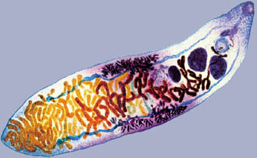
Dicrocoelium lanceatum

Slide 86
Яйцо небольшое, 45Х300 мкм, темно-коричневое, имеет крышечки. Яйцо при выходе с фекалиями содержит мирацидий, у которого в задней части тела видны два темных пятнышка (глазки Лейкарта).

Slide 87
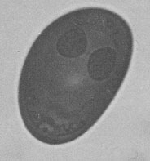
Яйцо Dicrocoelium lanceatum

Slide 88
Промежуточные хозяева:
Первый: наземные моллюски многих родов.

Slide 89
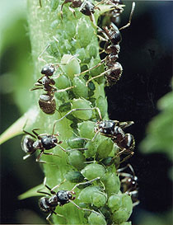
Второй (дополнительный): коричневые муравьи рода Formica.

Slide 90
Биология возбудителя.
Яйца с мирацидиями с желчью попадают в кишечник животных,
а затем с фекалиями — во внешнюю среду, где их заглатывают наземные моллюски.
В кишечнике моллюска из яйца выходит мирацидий, проникает в пищеварительную железу (печень),
Происходит развитие двух поколений спороцист (материнские и дочерние), которые производят церкарий.

Slide 91
Церкарии заносятся кровью в дыхательную полость моллюска, где обволакиваются клейким слизистым веществом. Образовавшиеся слизистые комочки (по 100—200 и более в каждом) выталкиваются дыхательными движениями из моллюска и прилипают к растениям.
Развитие дикроцелий в моллюске длится 3—6 мес.

Slide 92
Во внешней среде слизистые комочки заглатываются муравьями.
В организме муравья проникают из его кишечника в брюшную полость, иногда в головной мозг.
Через 1—2 мес развиваются в инвазионные метацеркарии.

Slide 93
Повреждение мозга муравьев побуждает их лезть вверх и оставаться на верхушке травы, т.о. повышая вероятность заглатывания конечными хозяевами.

Slide 94
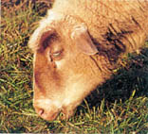
Дефинитивные хозяева заражаются дикроцелиозом во время пастьбы, проглатывая вместе с травой инвазированных муравьев.

Slide 95
Метацеркарии после переваривания муравьев освобождаются от цист, юные паразиты активно проникают в печень животного через общий желчный проток и за 1,5—3 мес развиваются в мариту.
Миграции в паренхиме не происходит.

Slide 96
Эпизоотологические данные.
Отличается от Fasciola двумя основными факторами:
1. Промежуточные хозяева не зависят от воды и распространяются по земле.

Slide 97
2. Яйца могут выживать на сухом пастбище месяцами.
Яйца и личиночные формы паразитов могут перезимовывать в моллюсках и муравьях, не теряя своей инвазионности.

Slide 98
Патогенез.
Чаще всего печень практически не поражена. Дикроцелии вызывают пат. изменения в желчных протоках печени (фиброз протоков). При интенсивной инвазии отмечают хроническое катаральное воспаление желчных протоков, которое может завершиться милиарным циррозом печени.

Slide 99
Иммунитет.
В результате первичного заражения создается кратковременный иммунитет со слабой напряженностью.

Slide 100
Симптомы болезни.
При слабой инвазии клинические признаки болезни отсутствуют.
При сильной инвазии отмечается анемия, отек в области груди и подгрудка и истощение.
Отмечают нарушение функции пищеварения, поносы чередуются с запорами.

Slide 101
Патологоанатомические изменения.
При сильной инвазии печень увеличена, желчные ходы расширены. Они плотные, имеют вид белых тяжей, заполненных полужидкой коричневато-зеленоватой массой, содержащей множество паразитов.

Slide 102
На капсуле и под капсулой виден неправильный сетчатый рисунок.
В желчном пузыре густая желчь и большое количество паразитов.

Slide 103
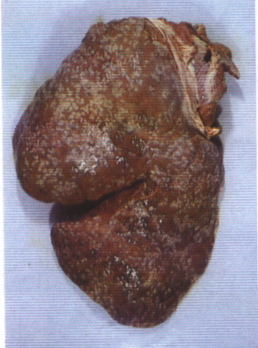
Поражение печени, вызванные интенсивной инвазией Dicrocoelium lanceatum (dendriticum).

Slide 104
Диагноз при жизни ставят на основании обнаружения в фекалиях яиц паразитов. Посмертный диагноз основан на обнаружении дикроцелий в печени с учетом пат.анатомических изменений.

Slide 105
Лечение.
Высокоэффективным является нетобимин в дозе 20 мг/кг.
Для эффективного удаления паразита требуются высокие дозы других трематоцидных антгельминтных препаратов.

Slide 106
Бензимидазол, альбендазол в дозе 15 мг/кг,
фенбендазол в дозе 25 мг/кг, применяемые в дозе, в 3 раза превышающей дозировку при инвазии круглыми червями.
Очень эффективны празиквантел (дронцит в дозе 25 мг/кг), применяемый в дозировке, в 2 раза превышающей дозировку, применяемую против ленточных червей. Тиабендазол и фенбендазол также эффективны в очень высоких дозах.
Эффективны политрем в дозе 0,3 г/кг.

Slide 107
Профилактика
складывается из комплекса мероприятий: дегельминтизации взрослого поголовья, гельминтологической оценки пастбищ, организации стойлово-выгульного содержания молодняка, уничтожения промежуточных хозяев,
ветеринарно-санитарных ограничений. Профилактическую дегельминтизацию животных лучше проводить в осенне-зимние месяцы.
В борьбе с промежуточными хозяевами (моллюсками) эффективны перепашка земель с засевом их культурными травами

Slide 108
Нужно выявлять участки пастбищ, на которых заражаются животные.
Обследование моллюсков и муравьев на зараженность личинками дикроцелий. Эффективность проводимых оздоровительных мероприятий проверяют ежегодно.
Гельминтокопрологически обследуют 20—30 животных из каждой неблагополучной по заболеванию фермы.

Slide 109
ОПИСТОРХОЗ ПЛОТОЯДНЫХ
природно-очаговое заболевание млекопитающих, вызываемое трематодой Opisthorchis felineus
сем. Opisthorchidае

Slide 110
Хозяева: собаки, кошки, пушные звери, редко свиньи, а также человек.
Локализация: в желчных ходах печени, желчном пузыре и реже в протоках поджелудочной железы.

Slide 111
Возбудитель.
Тело трематоды 8—13 мм.
За ротовой присоской располагается фаринкс.
Имеется небольшой пищевод, подразделяющийся на две оканчиваются слепо кишечные ветви. Брюшная присоска на границе между первой и второй четвертью тела.
Лопастные семенники лежат в задней четверти тела.

Slide 112
Впереди от семенников располагаются яичник и крупный семяприемник. Средняя треть длины тела заполнена петлями матки.
Яйца мелкие, бледно-желтого цвета 10-20 мкм.

Slide 113
Opisthorchis felineus

Slide 114
Промежуточный хозяин — пресноводный моллюск рода Bithynia, дополнительные — многие виды карповых рыб: плотва, линь, язь, карп, лещ, вобла, сазан, чебак и др.

Slide 115
Биология возбудителя.
Выделившиеся во внешнюю среду яйца содержат мирацидий.
Из проглоченного моллюском яйца мирацидий выходит в кишечник промежуточного хозяина, проникает в полость, где и формируется в спороцисту.

Slide 116
Через 1 мес. из спороцисты образуются редии, в которых начинают развиваться церкарии.
Церкарии дозревают в печени моллюска до инвазионной стадии. Через 2 мес. церкарии выходят из моллюска и плавают близ дна водоема, где нападают на пресноводных рыб, проникают через их кожные покровы в мышечную и соединительную ткани, инцистируются и развиваются в метацеркарии.

Slide 117
Дефинитивные хозяева заражаются при поедании сырой, мороженой или вяленой рыбы, инвазированной метацеркариями. В тонком кишечнике личинки освобождаются от цист и проникают в желчные ходы печени через желчный проток. Здесь паразиты задерживаются, растут и через 3—4 нед. достигают половой зрелости.
Весь цикл развития длится 4—4,5 мес.

Slide 118
Эпизоотологические данные.
Описторхоз распространен очагово в бассейнах рек Оби, Иртыша, в Калининградской области, в бассейнах рек Москвы, Днепра, Волги дельта и Северной Двины. Основной источник инвазии — человек, зараженный описторхисами.
Кроме того, водоемы инвазируют собаки и кошки.

Slide 119
Основной биотоп — пойменные водоемы, в реках с медленным течением и богатой растительностью. Человек описторхозом заражается при поедании сырой или недостаточно прожаренной и проваренной рыбы.

Slide 120
Патогенез.
Паразитируя в желчных ходах печени, описторхисы вызывают механическое раздражение слизистой оболочки желчных протоков, которое усиливается от токсического воздействия паразитов.

Slide 121
Это ведет к хроническому воспалению желчных ходов.
Отмечаются цирротические изменения в печени.

Slide 122
Симптомы болезни.
У песцов развивается желтуха, снижается аппетит,
появляются угнетение,
общее истощение и нарушение деятельности пищеварительного тракта;
температура тела нормальная.

Slide 123
Животные ощущают болезненность в области печени.
Она увеличена и уплотнена, часто с множеством бугров различной формы и величины; отмечают также желтушность тканей и т. д.
При слабой инвазии клинические признаки могут отсутствовать.

Slide 124
Патологоанатомические изменения.
Печень уплотнена, желчные протоки сильно расширены, из разрезанных протоков вытекает желтовато-зеленая масса, содержащая паразитов. Желчный пузырь и крупные протоки растянуты, стенки их утолщены.
Иногда отмечают папилломатозные и аденоматозные разрастания в печени, а у собак могут возникать опухоли.

Slide 125
Диагноз
ставят на основании клинических и эпизоотологических данных,
результатов гельминтокопрологических исследований.

Slide 126
Можно использовать и иммунобиологические реакции. Через 10—20 мин после введения аллергена (0,1 мл в/к в наружную поверхность ушной раковины) у зараженных животных образуется хорошо видимая и легко прощупываемая папула 1,5—2 см в диаметре.

Slide 127
Существенным дополнением к паразитологическим методам диагностики описторхоза являются иммунологические тесты (ИФА)‏

Slide 128
Лечение.
Дронцит (празиквантел) назначают в дозе 0,1 г/кг по АДВ однократно,
индивидуально собакам после 12-часового голодания в смеси с небольшим количеством мясного или рыбного фарша,
кошкам — через зонд с небольшим количеством воды.

Slide 129
Профилактика.
Не следует кормить собак, кошек и пушных зверей сырой, копченой и вяленой рыбой. Суда моторно-рыболовного флота следует оборудовать закрытыми уборными.

Slide 130
Следует повышать гельминтологическую грамотность населения, особенно рыбаков, охотников, персонала рыбозаводов, моряков речного флота и бакенщиков. В местах, неблагополучных по описторхозу, человек должен воздерживаться от употребления рыбы в сыром, слабо проваренном или прожаренном, а также малосоленом виде

Slide 131
Мелкую рыбу необходимо замораживать при температуре 8 — 15°С в течение 5 суток.
Хороший эффект достигается при проваривании зараженной рыбы в течение 30 мин. с момента закипания. Необходимо организовать утилизацию трупов всех плотоядных животных.
Регулярно проводить дегельминтизацию.

